Slide 1

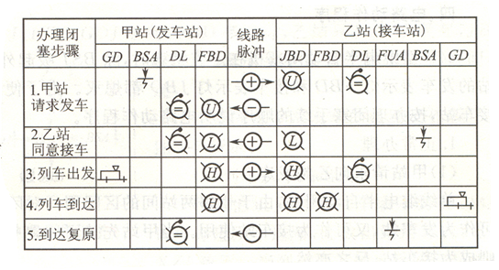
故障案例四
故障现象：
甲站请求发车，乙站JBD黄灯点亮，甲站JBD黄灯不亮。据甲站值班员反映电铃不响。乙站作为发车站时，正常办理闭塞设备正常，但是取消复原和事故复原时，甲站均不能复原。
U
＝

Slide 2
故障案例四
故障分析：
（1）甲站请求发车，乙站JBD黄灯点亮，两站请求发车信号传递正常。甲站电铃不响，说明自动回执信号传递故障。
（2）乙站作为发车站时，正常办理闭塞设备正常，但是取消复原和事故复原时，甲站均不能复原。取消复原和事故复原时，都是乙站给甲站送负电信号。
甲站
乙站
-
FXJ不能吸起
自动回执FDJ↑
-
FXJ不能吸起
取消复原FDJ↑
-
FXJ不能吸起
事故复原FDJ↑

Slide 3
故障案例四
故障分析：
（3）通过分析判断，故障电路为甲站FXJ励磁电路。在闭塞外线进行测量，如果乙站未送出线路电源，故障点应为乙站FDJ32和FDJ22接点不好。如果乙站送出线路电源，故障点应为ZXJ其中的一个线圈断线。

Slide 4
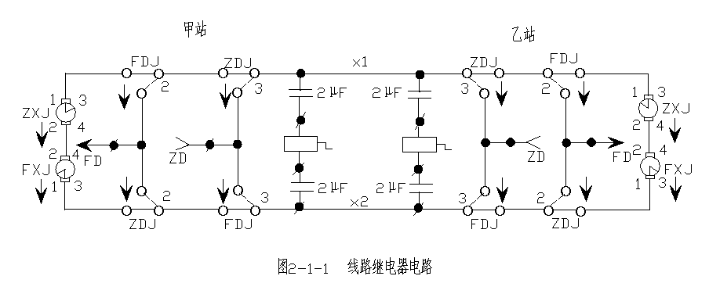
故障案例四
X1、X2无电：乙站FDJ32和FDJ22接点不好
X1、X2有电：甲站ZXJ其中的一个线圈断线

Slide 5
故障案例四
故障分析：
（4）ZXJ或FXJ其中一个线圈断线故障分析。
这两个继电器线圈是并联使用的，每个线圈为500Ω，并联后的阻值为250Ω，一旦某个继电器有一个线圈断线，造成分压不均，故障继电器电压是非故障继电器电压的两倍，这就造成非故障继电器不能可靠吸起。

Slide 6
×
ZXJ
250Ω
ZXJ
500Ω
FXJ
250Ω
FXJ
250Ω
线路继电器采用偏极继电器，为降低继电器的工作电压，线路继电器两个线圈并联使用。
当其中的一个线圈开路，分压不均，非故障继电器无法可靠吸起。即ZXJ某一线圈开路，FXJ不能正常工作。

